Slide 1
Додаток 2
Визначте та аналізуйте тип природокористування

Slide 2
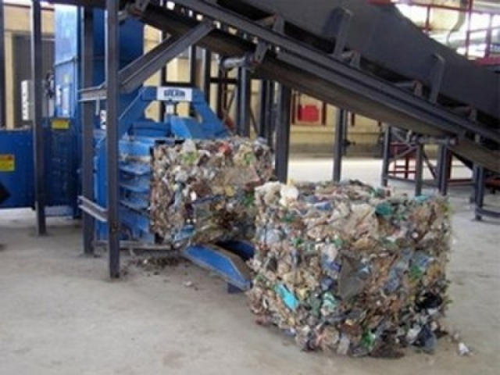
Вторинна переробка сировини

Slide 3
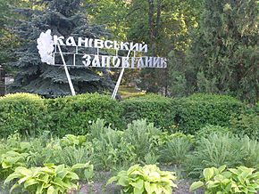
Збільшення площ заповідників

Slide 4
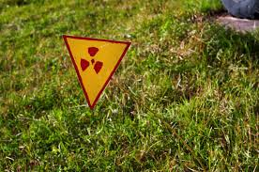
Захоронення радіоактивних речовин

Slide 5
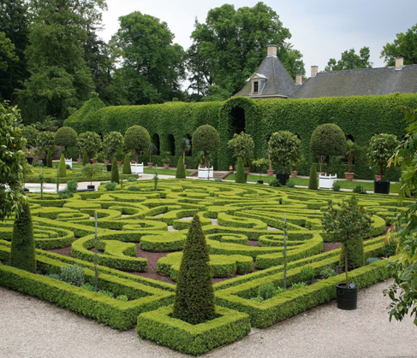
Ландшафтний дизайн

Slide 6
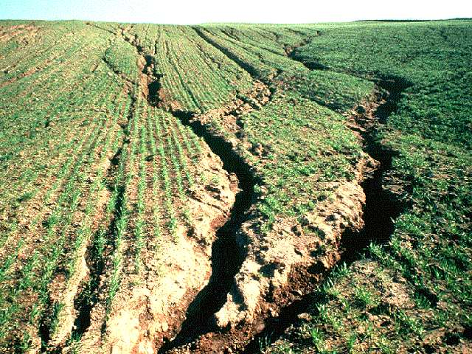
Ерозія грунтів

Slide 7
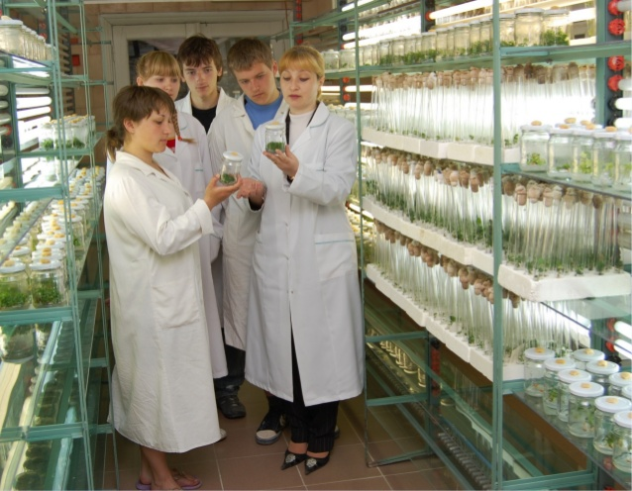
Селекція рослин

Slide 8
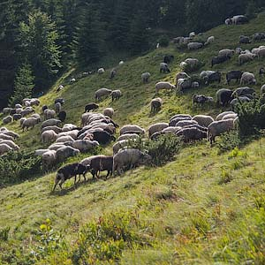
Випас худоби

Slide 9
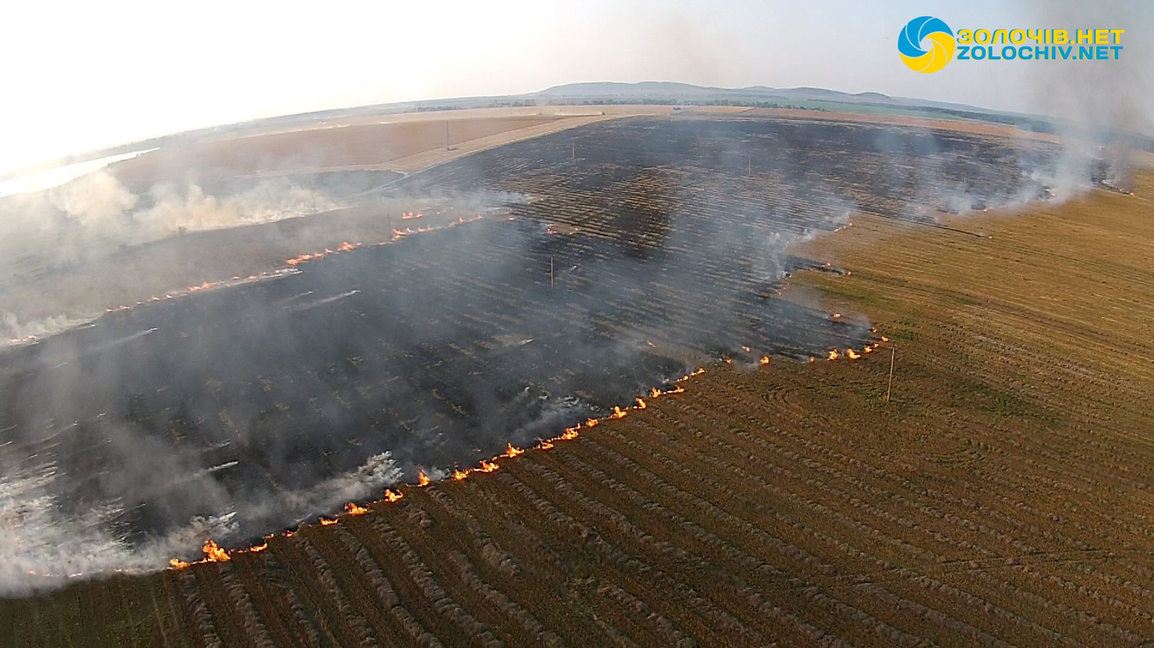
Підпал стерні

Slide 10
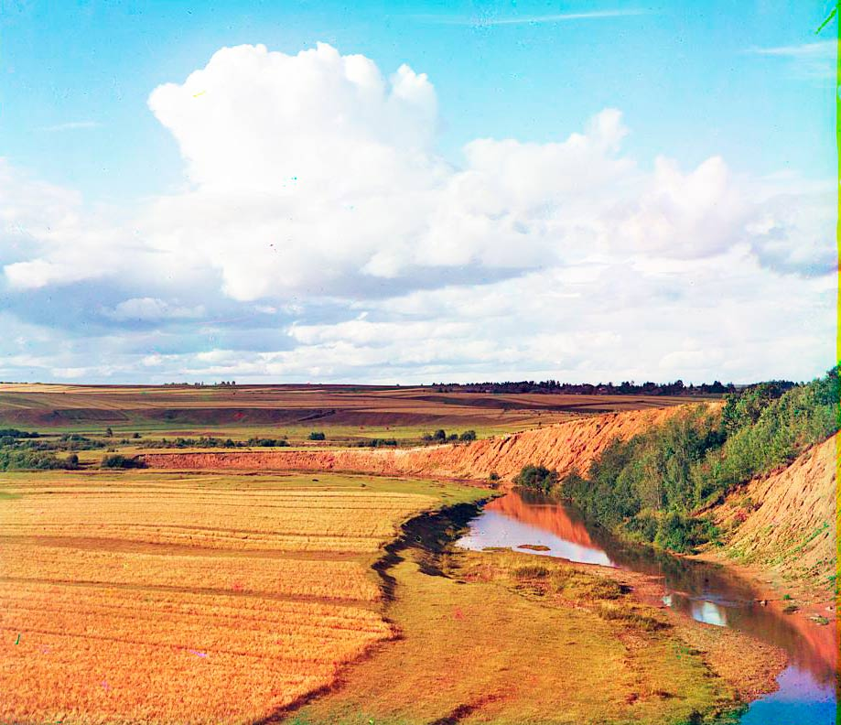
Збільшення площі рілля

